Slide 1
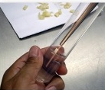
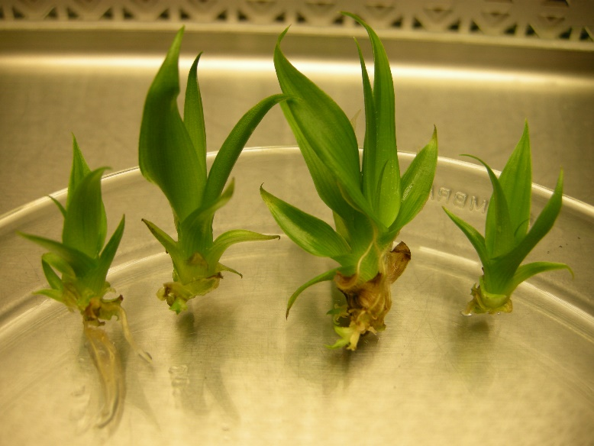
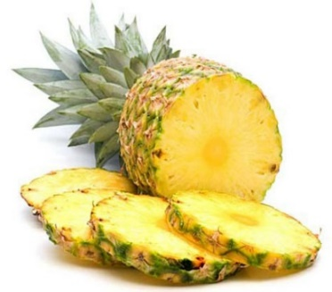
“OPTIMIZACIÓN DE SISTEMAS DE INMERSIÓN TEMPORAL PARA LA PRODUCCIÓN MASIVA DE PLÁNTULAS DE PIÑA (Ananas comosus L. Merr.) EN LA REGIÓN SAN MARTIN”
Dirección de Recursos Genéticos y Biotecnología
Sub Dirección de Biotecnología
Laboratorio de Biotecnología Vegetal
Estación Experimental Agraria EL PORVENIR
Notes:
Logo de OPA, OPD, proyecto especial, siempre va al costado del logo del Minagri.
Siempre se visualiza el logo de la Gestión
Color de letra título: 100% negro
Color para texto adicional: 80% negro

Slide 2
RESUMEN EJECUTIVO
El proyecto buscó optimizar la tecnología de micropropagación de piña utilizando biorreactores de inmersión temporal, permitiendo la provisión de material vegetal de alta calidad genética y fitosanitaria de piña Golden, material de alto valor y demanda en los mercados, contribuyendo a incrementar la competitividad de la agricultura en la amazonia peruana.

Slide 3
OBJETIVO GENERAL
Optimización de sistemas de micropropagación eficientes y de bajo costo, utilizando Biorreactores de Inmersión Temporal (BIT).
OBJETIVOS ESPECÍFICOS
Determinación de insumos alternativos de bajo costo y disponibles localmente para la preparación de medios de cultivo, recipientes, filtros de venteo y control de la contaminación.
Diseño e implementación de un sistema de inmersión temporal autotrófico.
Generación de un sistema de iluminación alternativo utilizando LEDs.
Aclimatación de plántulas de piña.

Slide 4
PRESUPUESTO DEL PROYECTO
TOTAL DE COSTEO POR OBJETIVO ESPECIFICO | COSTO TOTAL | FUENTE DE FINANCIAMIENTO
 |  | PNIA | EEA INIA | ENTIDAD COLABORADORA 1
01 OBJETIVO ESPECIFICO Determinación de insumos alternativos de bajo costo y disponibles localmente para la preparación de medios de cultivo, recipientes, filtros de venteo y control de la contaminación. | 48478.00 | 48,478.00 | 45,036.00 | 9,320.00
02 OBJETIVO ESPECIFICO Diseño e implementación de un sistema de inmersión temporal autotrófico. | 34534.00 | 34534.00 | 45036.00 | 9320.00
03 OBJETIVO ESPECIFICO Generación de un sistema de iluminación alternativo utilizando LEDs. | 44034.00 | 44034.00 | 45036.00 | 9320.00
04 OBJETIVO ESPECIFICO Aclimatación de plántulas de piña. | 52240.00 | 52240.00 | 45036.00 | 9320.00
05 MANEJO DEL PROYECTO | 420,672.00 | 420,672.00 | 11256.00 | 2320.00
TOTAL PROYECTO |  | 599,958.00 | 191,400.00 | 39,600.00

Slide 5
METODOLOGÍA

Slide 6
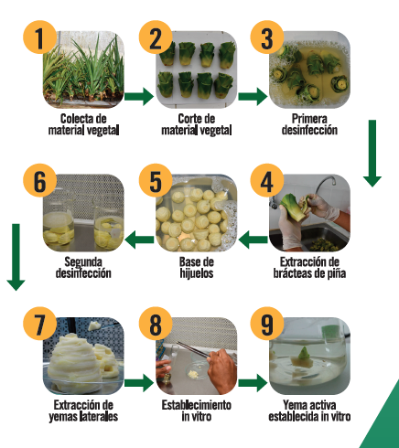
ESTABLECIMIENTO
IN VITRO
DE PIÑA

Slide 7
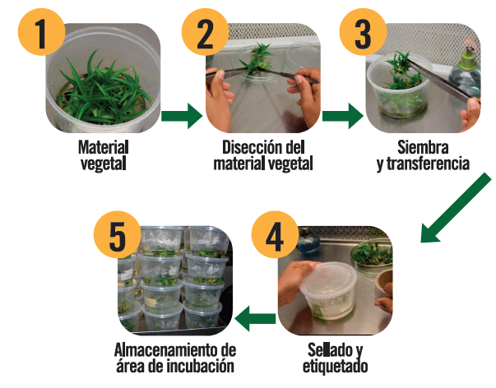
MULTIPLICACIÓN IN VITRO DE PIÑA
SISTEMA CONVENCIONAL

Slide 8
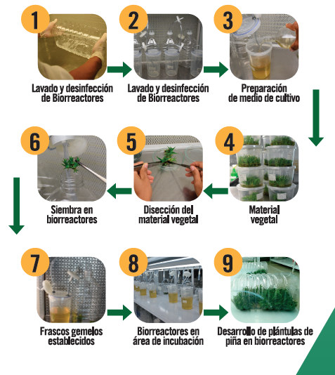
MULTIPLICACIÓN IN VITRO – SISTEMA DE INMERSIÓN TEMPORAL (BIORREACTORES)

Slide 9
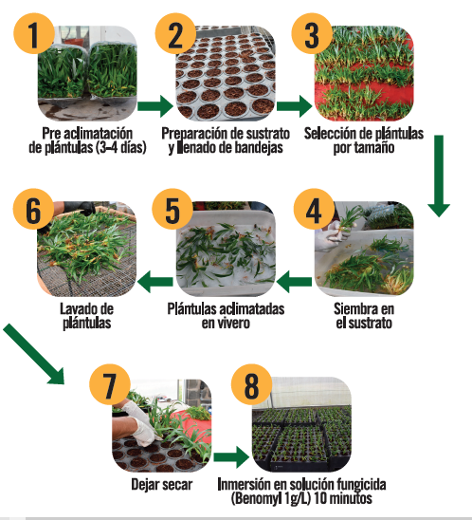
ACLIMATACIÓN
DE PLÁNTULAS
DE PIÑA

Slide 10
EXPERIMENTOS
RESULTADOS POR OBJETIVO

Slide 11
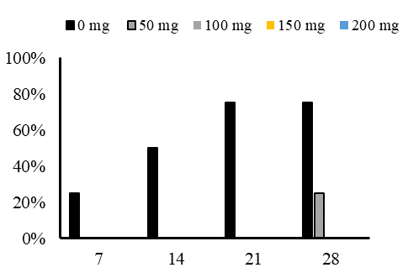
O1A1. EVALUACIÓN DE DIFERENTES CONCENTRACIONES DE OZONO
Objetivo: controlar la contaminación in vitro en la etapa de inducción de yemas laterales y multiplicación en biorreactores de piña Golden, utilizando diferentes tiempos de exposición de ozono.
Fig. 1. Efecto de diferentes concentraciones de ozono (O₃) en la desinfección de recipientes BITs. Evaluación de % de contaminación realizados a los 7, 14, 21 y 28 días después de su inoculación de explantes. Barras con diferentes colores muestran diferentes concentraciones de ozono (mg).

Slide 12
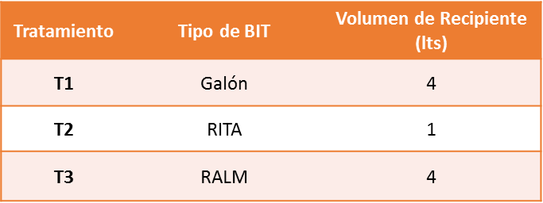
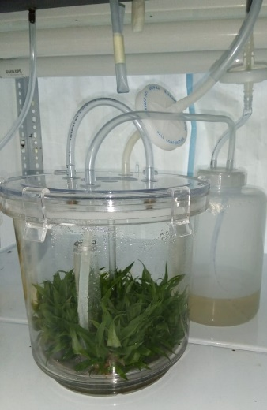
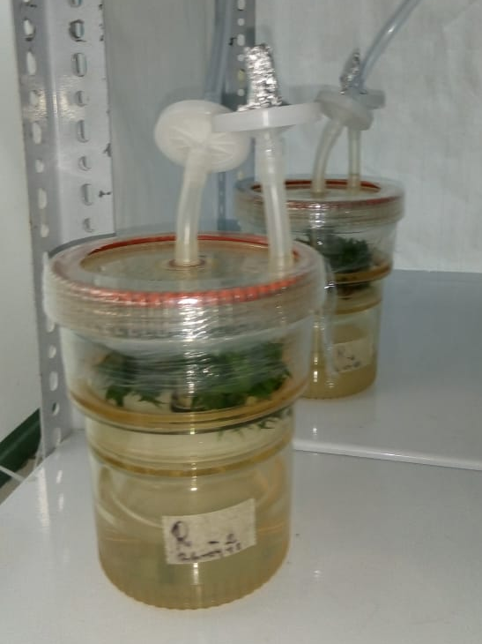
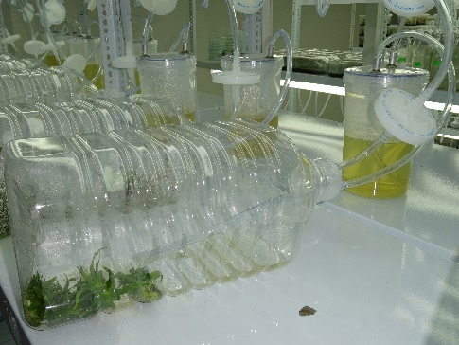
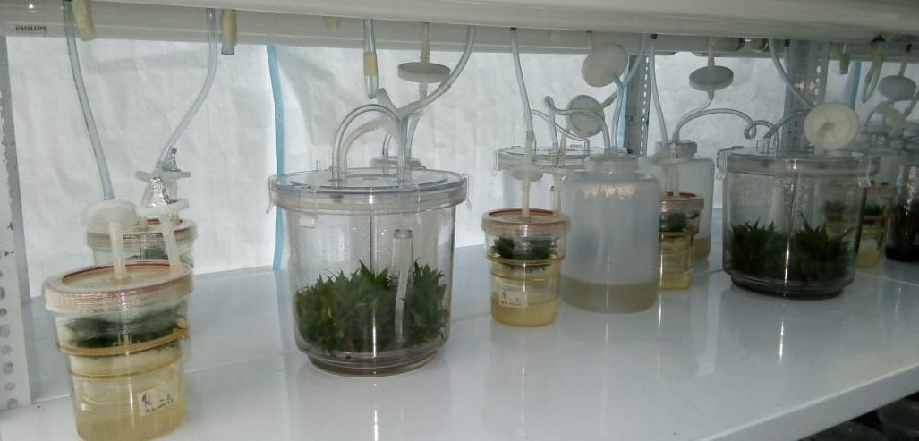
O1A2. EVALUACIÓN DEL DESARROLLO DE PLÁNTULAS EN DIFERENTES BIORREACTORES
Objetivo: Evaluar el desarrollo y multiplicación in vitro de plántulas de piña, se instaló un ensayo con plántulas de piña en medio de cultivo de multiplicación, incubados en diferentes Biorreactores.
a
b
c
Imagen 1. Tipos de Biorrecatores: a. RALM, b. RITA, c. GALÓN.

Slide 13
O1A3. MEDIOS DE CULTIVO A BASE DE FERTILIZANTES COMERCIALES
Evaluación del comportamiento de plántulas de piña en medios de cultivo preparados a base de fertilizantes comerciales, comparados con el medio de cultivo a base de soluciones stock Murashige y Skoog (1962).

Slide 14
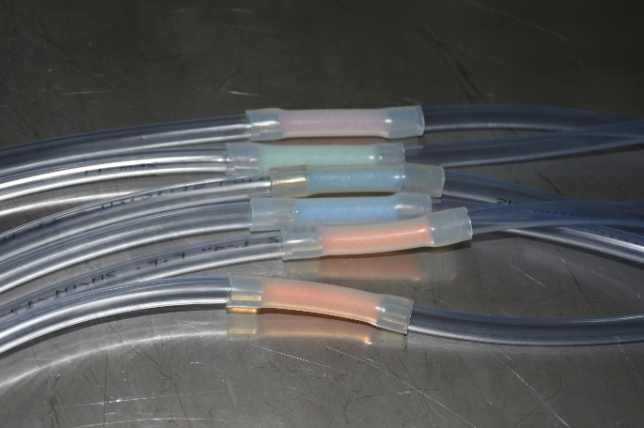
O1A4. DISEÑO, CONSTRUCCIÓN Y EVALUACIÓN DE FILTROS DE VENTEO DE BAJO COSTO
Se construyó filtros alternativos, a base de materiales localmente disponibles, el estudio consiste en la evaluación de 4 medidas de goma espuma (6, 9, 11 y 12 mm), para evaluar inicialmente la contaminación. El estudio se basa en 4 tratamientos (4 medidas) con 10 repeticiones cada uno.

Slide 15
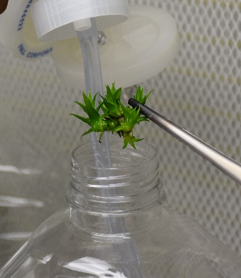
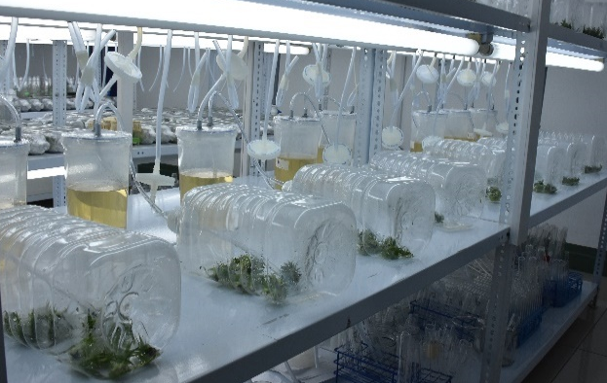
O2. INSTALACIÓN DE UN SISTEMA DE INYECCIÓN DE CO2
Objetivo: Prueba de diferentes concentraciones de CO2 en el desarrollo y multiplicación de plántulas de piña en medio de cultivo libre de azúcar. Así mismo se evaluó las concentraciones de CO2 en los diferentes ambientes del Laboratorio (>900 ppm) y Biorreactores de Inmersión Temporal (485 ppm).

Slide 16
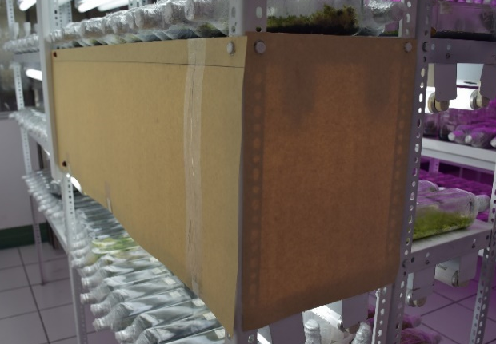
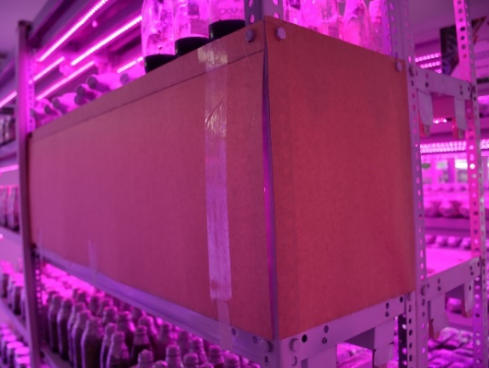
O3. EVALUACIÓN DE DIFERENTES ESPECTROS LUMINOSOS EN EL DESARROLLO Y MULTIPLICACIÓN DE PLÁNTULAS DE PIÑA
Finalidad: Evaluar el desarrollo y multiplicación in vitro de plántulas de piña, incubados en diferentes espectros de luces LED, teniendo como testigo luz blanca.
TRATAMIENTOS | LUZ
T1 | Luz Blanca (Testigo)
T2 | Tiras LED
T3 | LED 3:1
T4 | LED 1:1

Slide 17
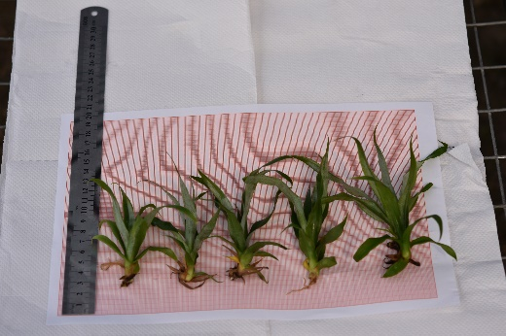
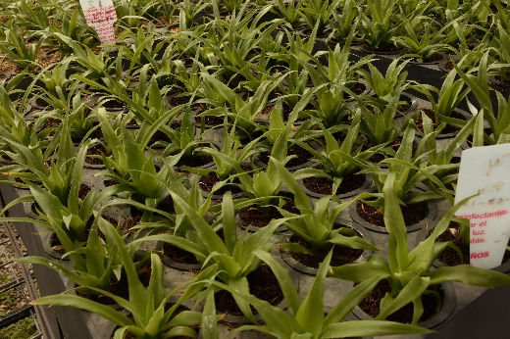
O4. ACLIMATACIÓN DE PLÁNTULAS DE PIÑA

Slide 18
ESTUDIO: “DETERMINACIÓN DE COSTOS DE LOS OBJETIVOS DEL PROYECTO 025_PI”
OBJETIVOS:
- Determinación de costos de insumos alternativos y disponibles localmente para la preparación de medios de cultivo, recipientes, filtros de venteo y control de la contaminación.
- Identificación de los rubros realizado durante la elaboración del experimento.

Slide 19
EVENTOS

Slide 20
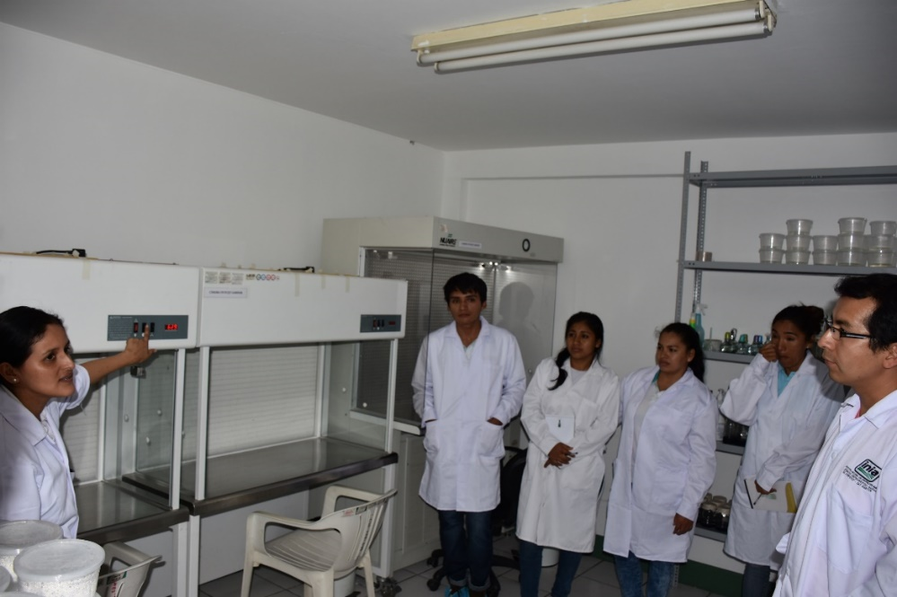
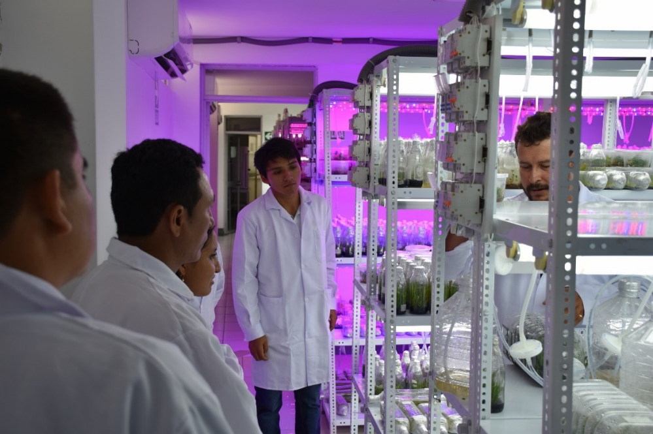
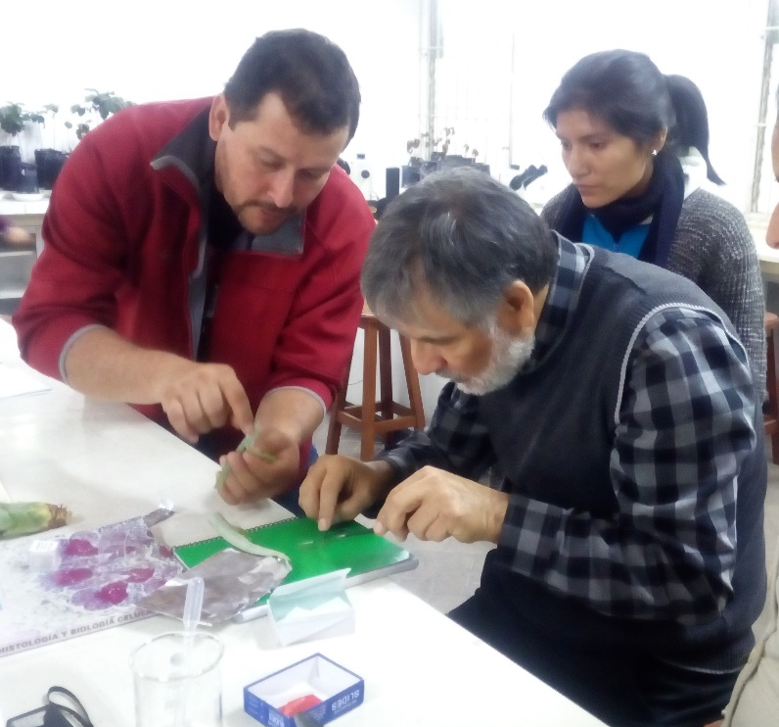
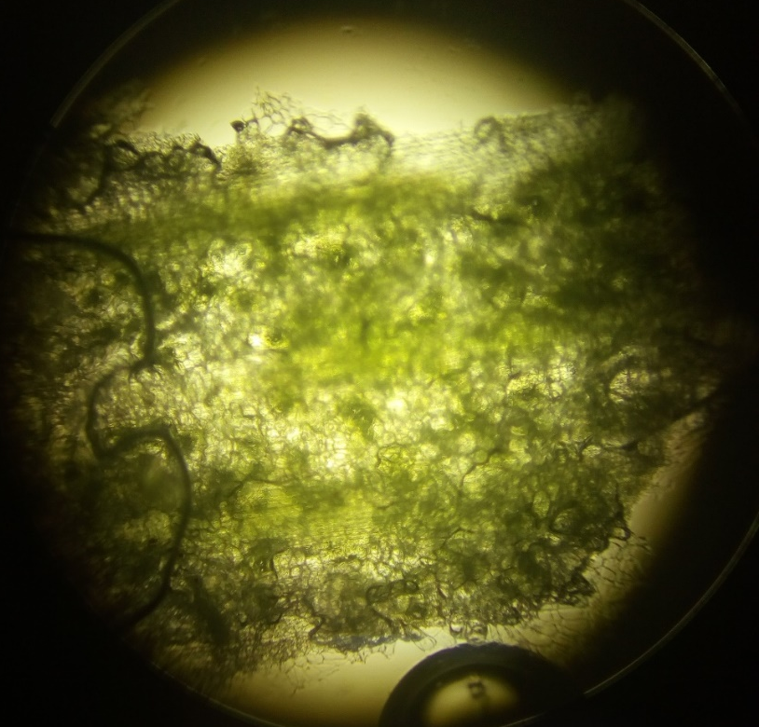
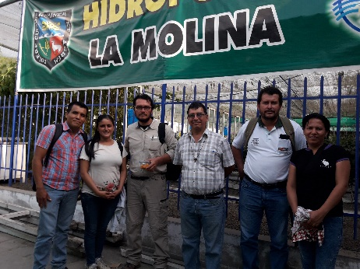
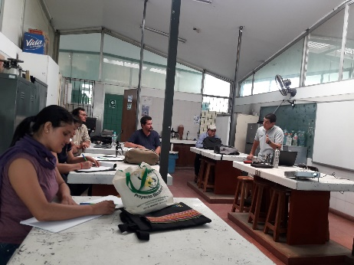
Curso de Capacitación “Uso y Gerenciamiento de Equipos de Laboratorio”
Curso Teórico Práctico: Técnicas de Microscopía
Curso Formulación de Soluciones Nutritivas

Slide 21
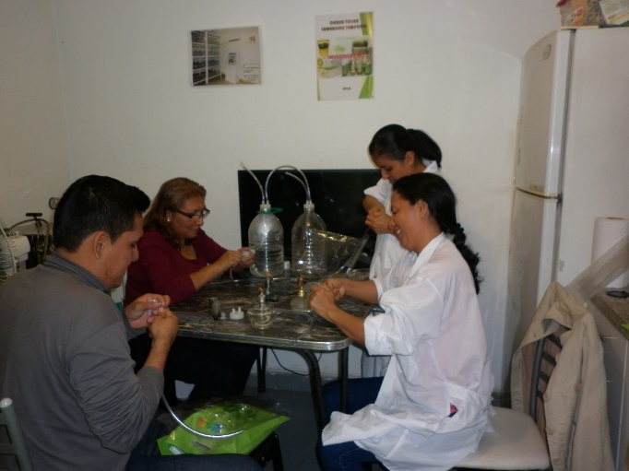
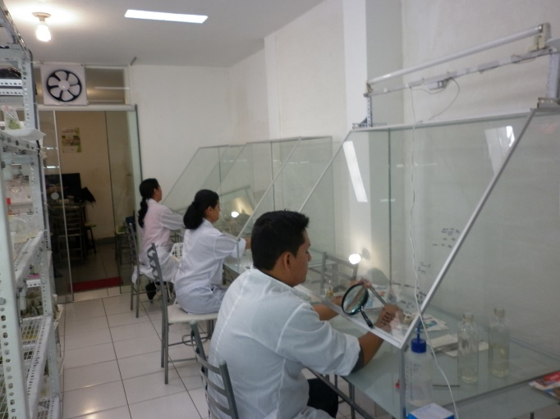
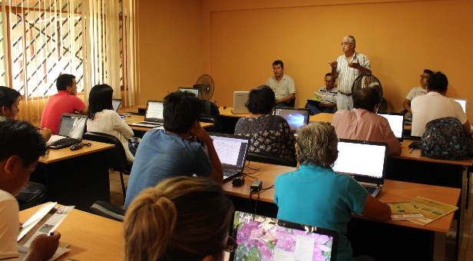
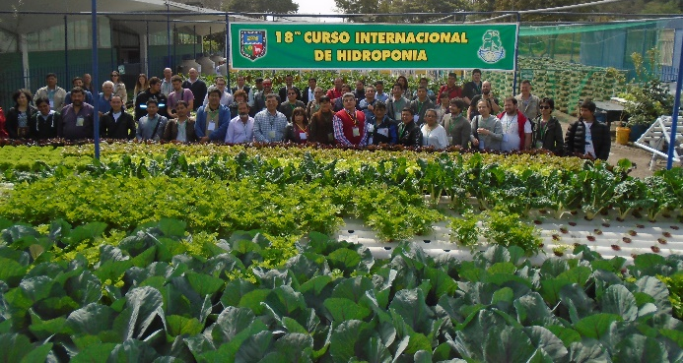
CAPACITACIÓN EN BIOREACTORES, SISTEMAS DE INMERSION TEMPORAL Y BIOFABRICAS.
Empresa: IN VITRO PERU SAC. - Lima
CAPACITACIÓN EN MÉTODOS ESTADÍSTICOS
18º CURSO INTERNACIONAL DE HIDROPONÍA

Slide 22
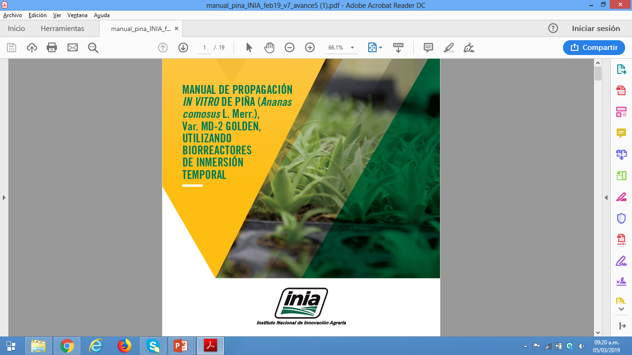
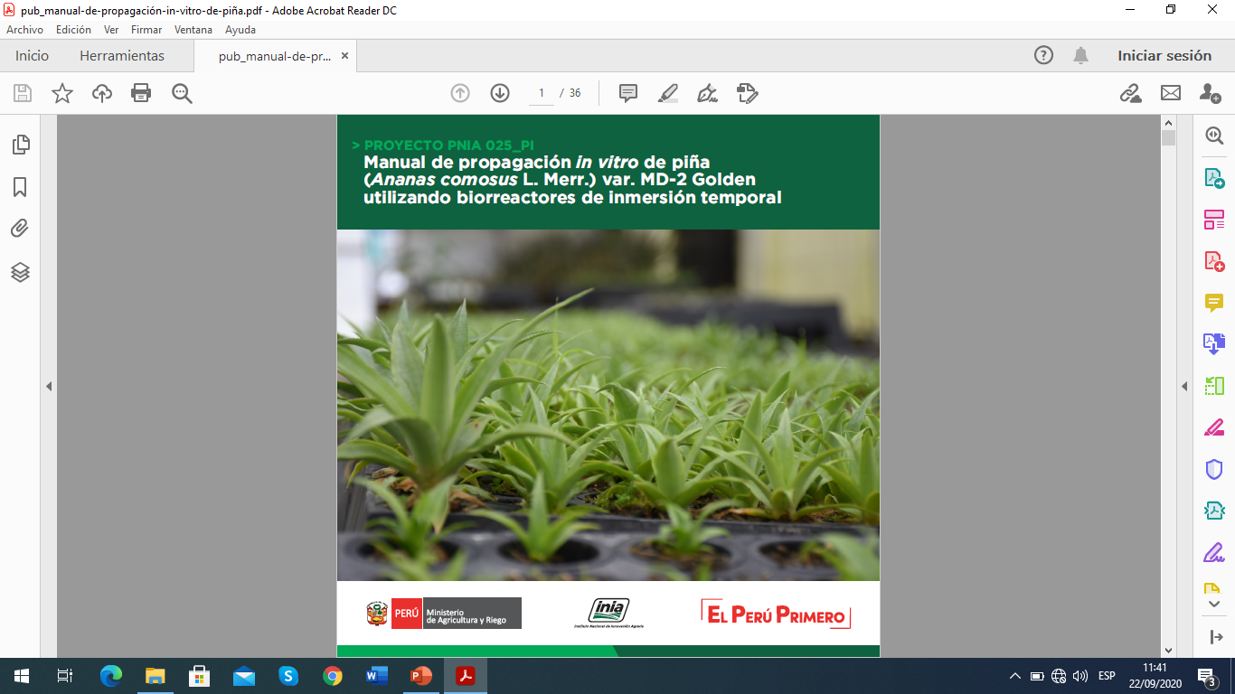
MANUAL CON PROCEDIMIENTO PARA LA PROPAGACIÓN IN VITRO DE PLÁNTULAS DE PIÑA

Slide 23
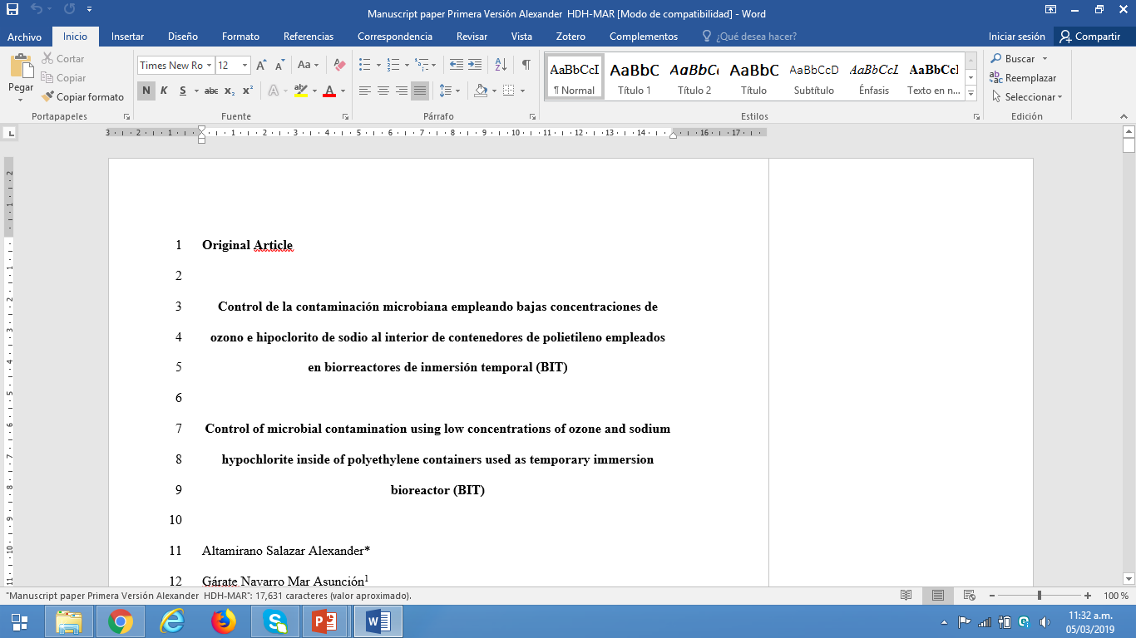
ARTÍCULO CIENTÍFICO A SOMETER

Slide 24
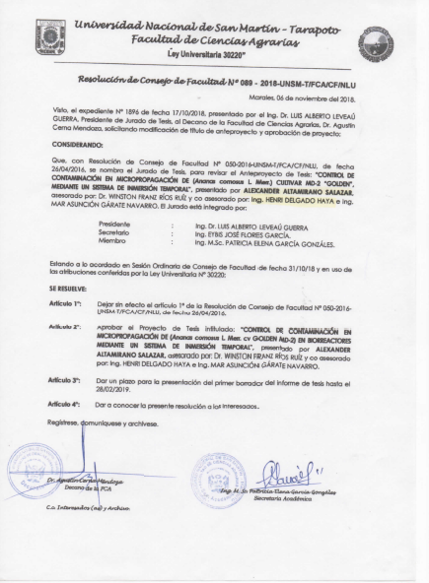
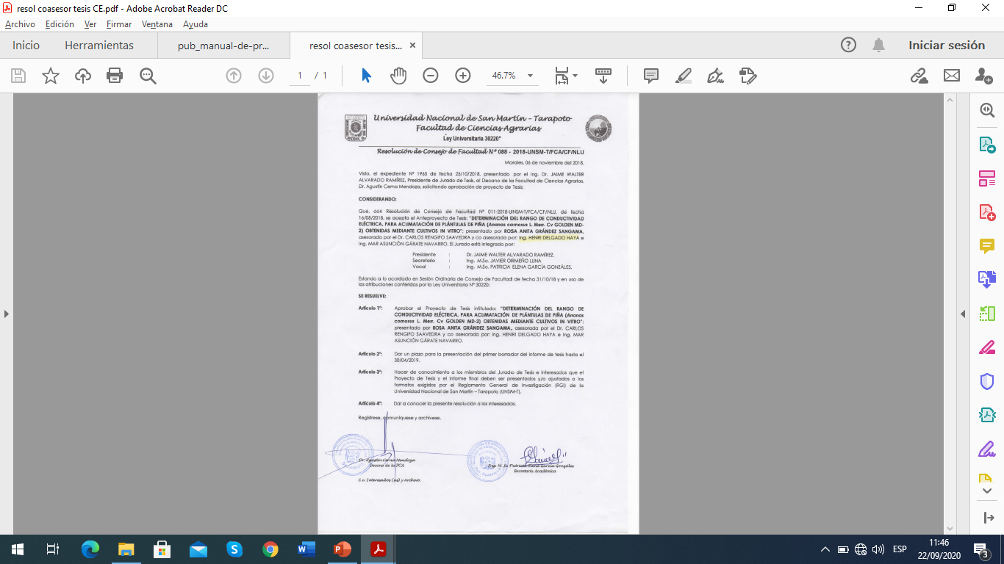
Formación de nuevos profesionales

Slide 25

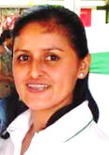


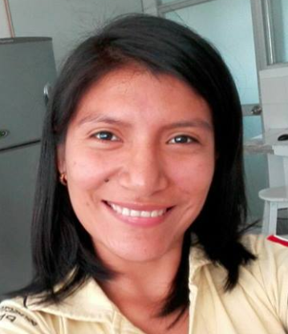



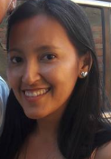

EQUIPO TÉCNICO DEL PROYECTO

Slide 26
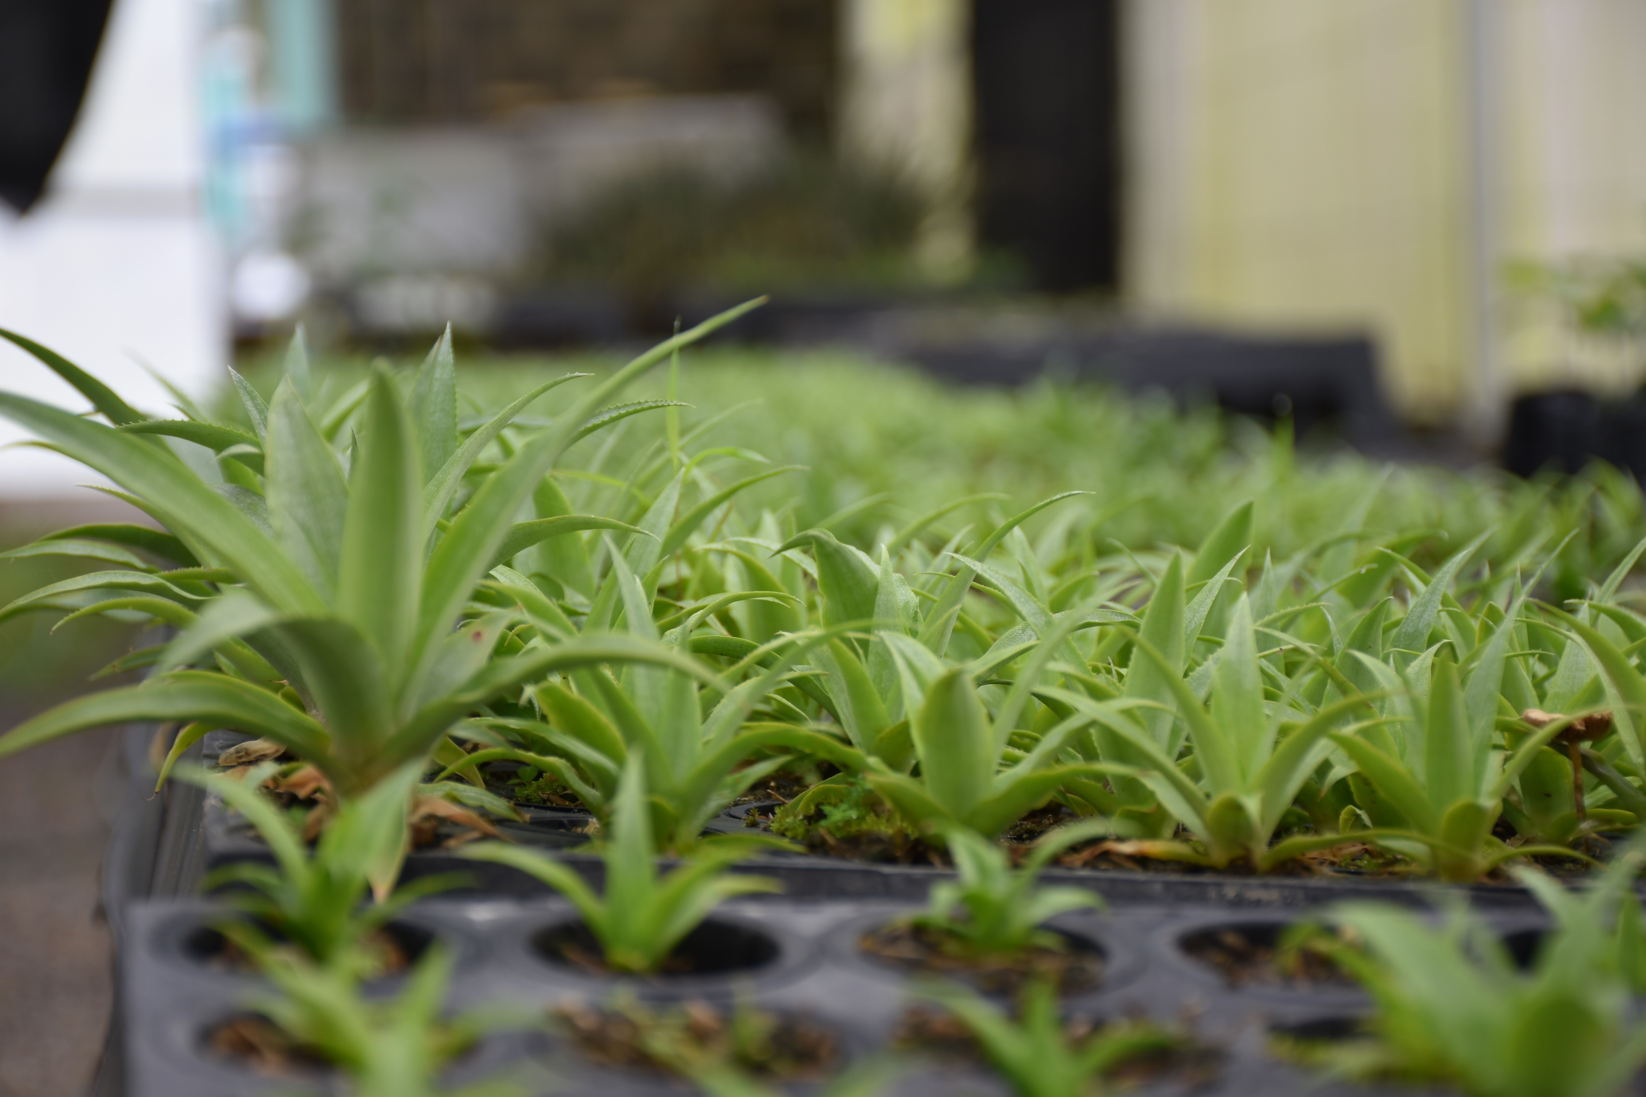
GRACIAS

